Slide 1
3.4. Η μεταφορά και η αποβολή ουσιών στον άνθρωπο
ΤΟ ΚΥΚΛΟΦΟΡΙΚΟ ΣΥΣΤΗΜΑ

Slide 2
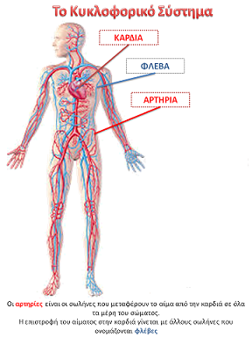
Κυκλοφορικό σύστημα
Περιλαμβάνει τα εξής:
1)Καρδιά
2)Αγγεία:
Αρτηρίες
Φλέβες
Τριχοειδή αγγεία
Και
3)Αίμα
Βασικός του ρόλος:
η ‘’κυκλοφορία’’ και ‘’ανταλλαγή’’ ουσιών και αερίων!

Slide 3
Ο ΣΠΟΥΔΑΙΟΣ ΡΟΛΟΣ ΚΥΚΛΟΦΟΡΙΚΟΥ ΣΥΣΤΗΜΑΤΟΣ
Μεταφορά οξυγόνου από πνεύμονες στους ιστούς
Μεταφορά διοξειδίου του άνθρακα από τους ιστούς στους πνεύμονες
Μεταφορά θρεπτικών ουσιών της τροφής στους ιστούς
Απομάκρυνση άχρηστων ουσιών από τους ιστούς
Άμυνα του οργανισμού

Slide 4
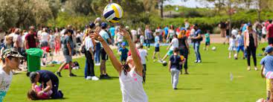
Τι γίνεται όταν αθλούμαστε;
Όταν αθλούμαστε, τα μυϊκά μας κύτταρα απαιτούν περισσότερη ενέργεια για να επιτευχθεί η κίνηση.
Για να εξασφαλίσουν περισσότερη ενέργεια, χρειάζονται περισσότερο οξυγόνο και περισσότερες θρεπτικές ουσίες.
Το αίμα μας μεταφέρει τις ουσίες αυτές στα μυϊκά κύτταρα.
Επιπλέον, απομακρύνει τις άχρηστες ουσίες και το διοξείδιο του άνθρακα από τα κύτταρα αυτά.

Slide 5
ΚΑΡΔΙΑ (1)
Η ανθρώπινη καρδιά βρίσκεται στο αριστερό μέρος του θώρακά μας.
Αποτελείται από τέσσερα τμήματα:
Δεξιός κόλπος
Δεξιά κοιλία
Αριστερός κόλπος
Αριστερή κοιλία
Οι κόλποι χωρίζονται από τις κοιλίες χάρη στις βαλβίδες που ανοιγοκλείνουν!

Slide 6
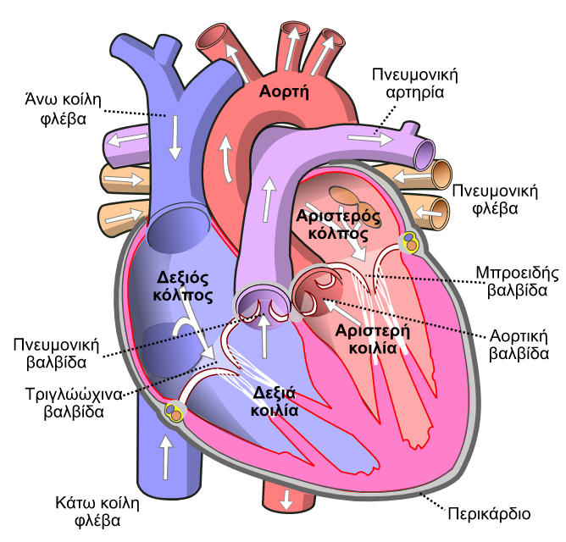
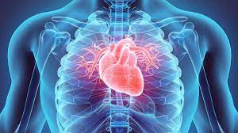
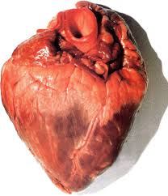
ΚΑΡΔΙΑ (2)

Slide 7
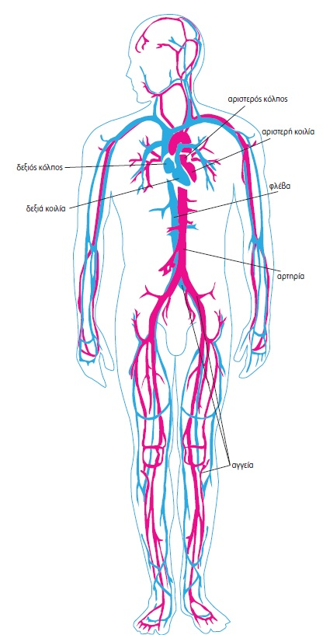
ΑΓΓΕΙΑ (1)
Υπάρχουν τρεις κατηγορίες αγγείων:
1)Αρτηρίες:
Έχουν παχιά αλλά ελαστικά τοιχώματα
Έχουν μικρότερη διάμετρο από τις φλέβες
Δεν έχουν βαλβίδες
Μεταφέρουν το αίμα από την καρδιά στους ιστούς
Το αίμα τους είναι πλούσιο σε οξυγόνο
2)Φλέβες:
Έχουν πιο λεπτά τοιχώματα από τις αρτηρίες
Έχουν μεγαλύτερη διάμετρο από τις αρτηρίες
Έχουν βαλβίδες → μονόδρομη ροή αίματος
Μεταφέρουν το αίμα από τους ιστούς στην καρδιά
Το αίμα τους είναι πλούσιο σε διοξείδιο του άνθρακα

Slide 8

ΑΓΓΕΙΑ (2)
3)Τριχοειδή αγγεία:
Έχουν τα λεπτότερα τοιχώματα
Έχουν τη μικρότερη διάμετρο
Δεν έχουν βαλβίδες
Ενώνουν τα αρτηρίδια με τα φλεβίδια
Χάρη σε αυτά γίνεται η ανταλλαγή ουσιών μεταξύ αίματος και ιστών.

Slide 9

Η ΠΟΡΕΙΑ ΤΟΥ ΑΙΜΑΤΟΣ
Αίμα πλούσιο σε διοξείδιο του άνθρακα καταλήγει από τους ιστούς μέσω των φλεβών στην καρδιά(δεξιός κόλπος και δεξιά κοιλία).
Μέσω της πνευμονικής αρτηρίας, το αίμα αυτό οδηγείται από την δεξιά κοιλία στους πνεύμονες όπου γίνεται η ανταλλαγή αερίων(το αίμα απαλλάσσεται από το διοξείδιο του άνθρακα και εμπλουτίζεται με οξυγόνο).
Στη συνέχεια, μέσω της πνευμονικής φλέβας, αίμα πλούσιο σε οξυγόνο επιστρέφει από τους πνεύμονες στην καρδιά(αριστερός κόλπος και αριστερή κοιλία).
Από την αριστερή κοιλία το πλούσιο σε οξυγόνο αίμα ωθείται μέσω των αρτηριών σε όλα τα σημεία του σώματος.
Αφήνει στα κύτταρα το οξυγόνο και τις θρεπτικές ουσίες που μεταφέρει και παραλαμβάνει διοξείδιο του άνθρακα και άλλες άχρηστες ουσίες. Η ανταλλαγή ουσιών γίνεται μέσω των τοιχωμάτων των τριχοειδών αγγείων.
Το αίμα πλούσιο και πάλι σε διοξείδιο του άνθρακα επιστρέφει μέσω των φλεβών στην καρδιά, από εκεί στους πνεύμονες…
Η διαδικασία αυτή συνεχίζεται αδιάκοπα καθ’ όλη τη διάρκεια της ζωής μας.

Slide 10
ΑΙΜΑ (1)
Αποτελείται από:
Το πλάσμα: ένα υποκίτρινο υγρό αποτελούμενο κυρίως από νερό που περιέχει χρήσιμες ουσίες όπως π.χ. πρωτεΐνες πολύτιμες στην άμυνα του οργανισμού αλλά και άχρηστες ουσίες που πρέπει να απομακρυνθούν από τον οργανισμό μας.
Τα κύτταρα του αίματος:
Ερυθρά αιμοσφαίρια(ερυθροκύτταρα)→ ρόλος: μεταφορά οξυγόνου στους ιστούς και αποβολή διοξειδίου του άνθρακα
Λευκά αιμοσφαίρια(λευκοκύτταρα)→ ρόλος: προστασία οργανισμού από ‘’εισβολείς’’(μικρόβια, ιοί)
Αιμοπετάλια→ ρόλος: πήξη αίματος

Slide 11
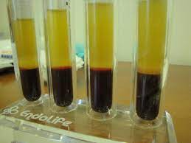
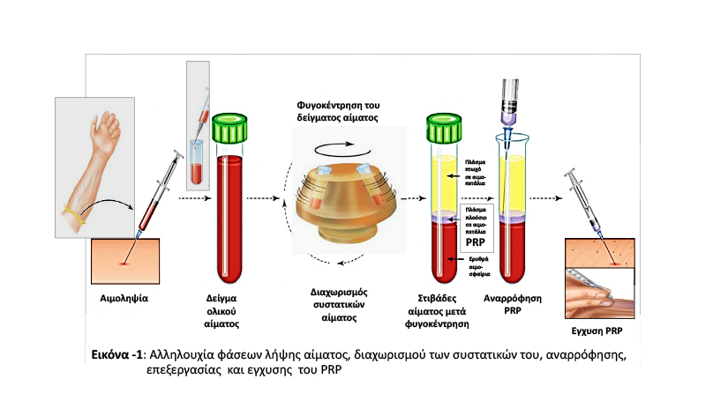
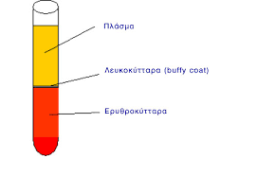
ΑΙΜΑ (2)

Slide 12
ΚΥΚΛΟΦΟΡΙΚΟ ΣΥΣΤΗΜΑ ΚΑΙ ΥΓΕΙΑ
Ασθένειες κυκλοφορικού συστήματος (λευχαιμίες, έμφραγμα, κ.ά.) →1^{η} αιτία θανάτου στις ανεπτυγμένες χώρες!!!
Κίνδυνοι:
Τρόπος ζωής → κάπνισμα, κατανάλωση αλκοόλ, παχυσαρκία, δίαιτα πλούσια σε λίπη, κ.ά.
Περιβαλλοντικοί παράγοντες → αέριοι ρύποι όπως το μονοξείδιο του άνθρακα
Κληρονομικότητα
Προστασία της υγείας μας:
Ισορροπημένη μεσογειακή διατροφή
Άθληση
Επαφή με τη φύση
Ετήσιο check-up

Slide 13

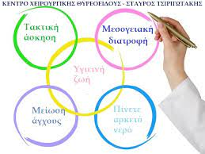


Slide 14
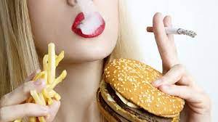

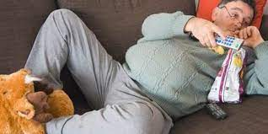

Slide 15


